Slide 1

Июнь 2014 года
«Энергоэффективные технические решения в строящихся и реконструируемых
зданиях и сооружениях»,
Докладчик президент НП «АВОК СЕВЕРО-ЗАПАД»
д.т.н., профессор
Александр Михайлович ГРИМИТЛИН

Slide 2

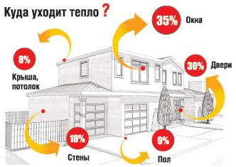
ТЕПЛОПОТЕРИ В ЗДАНИЯХ
Докладчик: Александр Михайлович ГРИМИТЛИН

Slide 3

ТРЕБОВАНИЯ ЗАКОНОДАТЕЛЬСТВА
1. установление нормативов
по удельному расходу энергии на
отопление зданий за
отопительный период в местах
первичного потребления
топливных ресурсов
2. обеспечение комфортных
условий пребывания людей в
зданиях и сооружениях
3. недопустимость образования
конденсата на внутренних
поверхностях ограждающих
конструкций
Докладчик: Александр Михайлович ГРИМИТЛИН

Slide 4

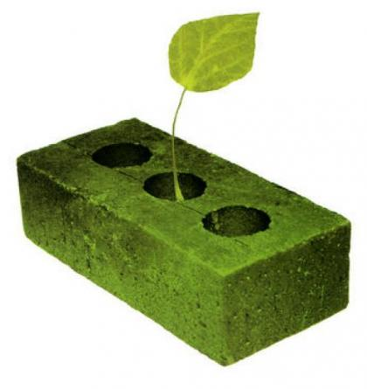

СОСТАВЛЯЮЩИЕ ФАКТОРЫ ПРОЕКТИРОВАНИЯ
ЭНЕРГОЭФФЕКТИВНЫХ ЗДАНИЙ
Энергоэффективные
технологии и материалы
Требования
законодательства
ПРОЕКТ
Докладчик: Александр Михайлович ГРИМИТЛИН

Slide 5


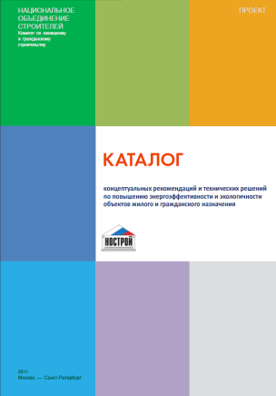
НОРМАТИВНО-ТЕХНИЧЕСКОЕ РЕГУЛИРОВАНИЕ
НОРМАТИВЫ
СТАНДАРТЫ
АЛЬБОМЫ, КАТАЛОГИ
Докладчик: Александр Михайлович ГРИМИТЛИН

Slide 6
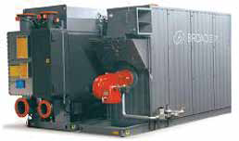
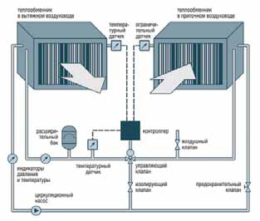
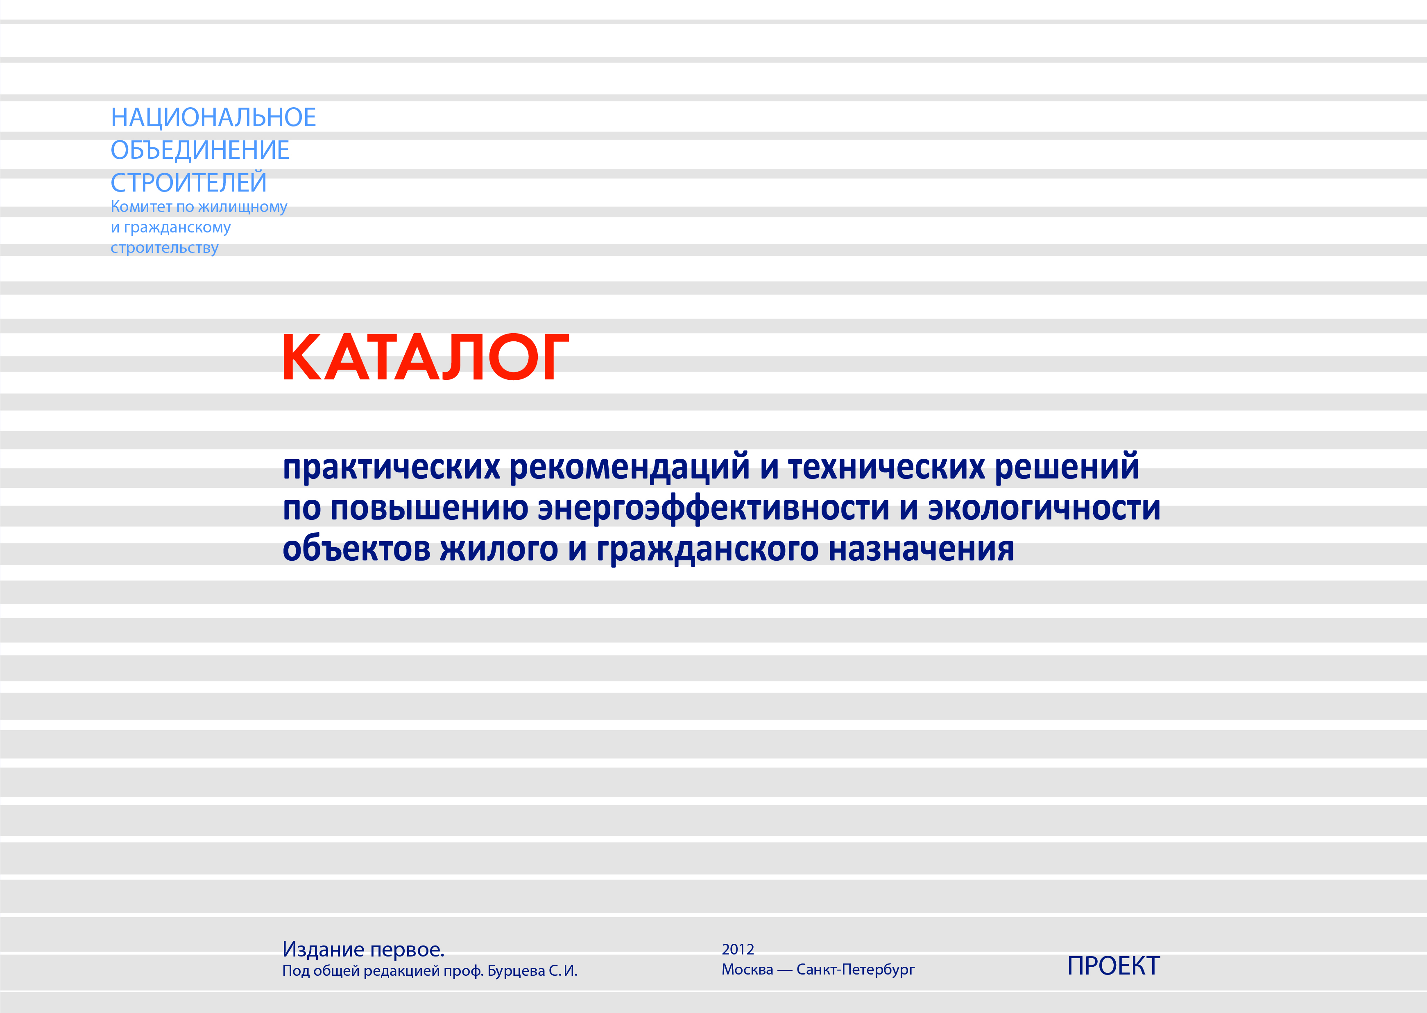
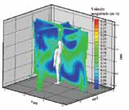
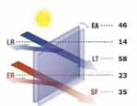

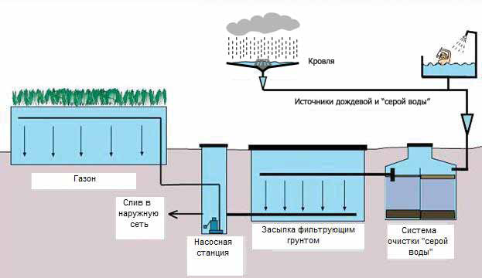
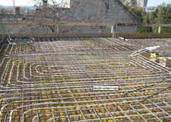
КАТАЛОГ
Докладчик: Александр Михайлович ГРИМИТЛИН

Slide 7


РАЗДЕЛЫ КАТАЛОГА
Раздел 1 Энергоэффективность (34 балла)
Раздел 2 Материалы (14 баллов)
Раздел 3 Водоэффективность (8 баллов)
Раздел 4 Прилегающая территория (26 баллов)
Раздел 5 Качество внутренней среды (15 баллов)
Раздел 6 Инновации (5 баллов)
Раздел 7 Региональные особенности (4 балла)
Докладчик: Александр Михайлович ГРИМИТЛИН

Slide 8
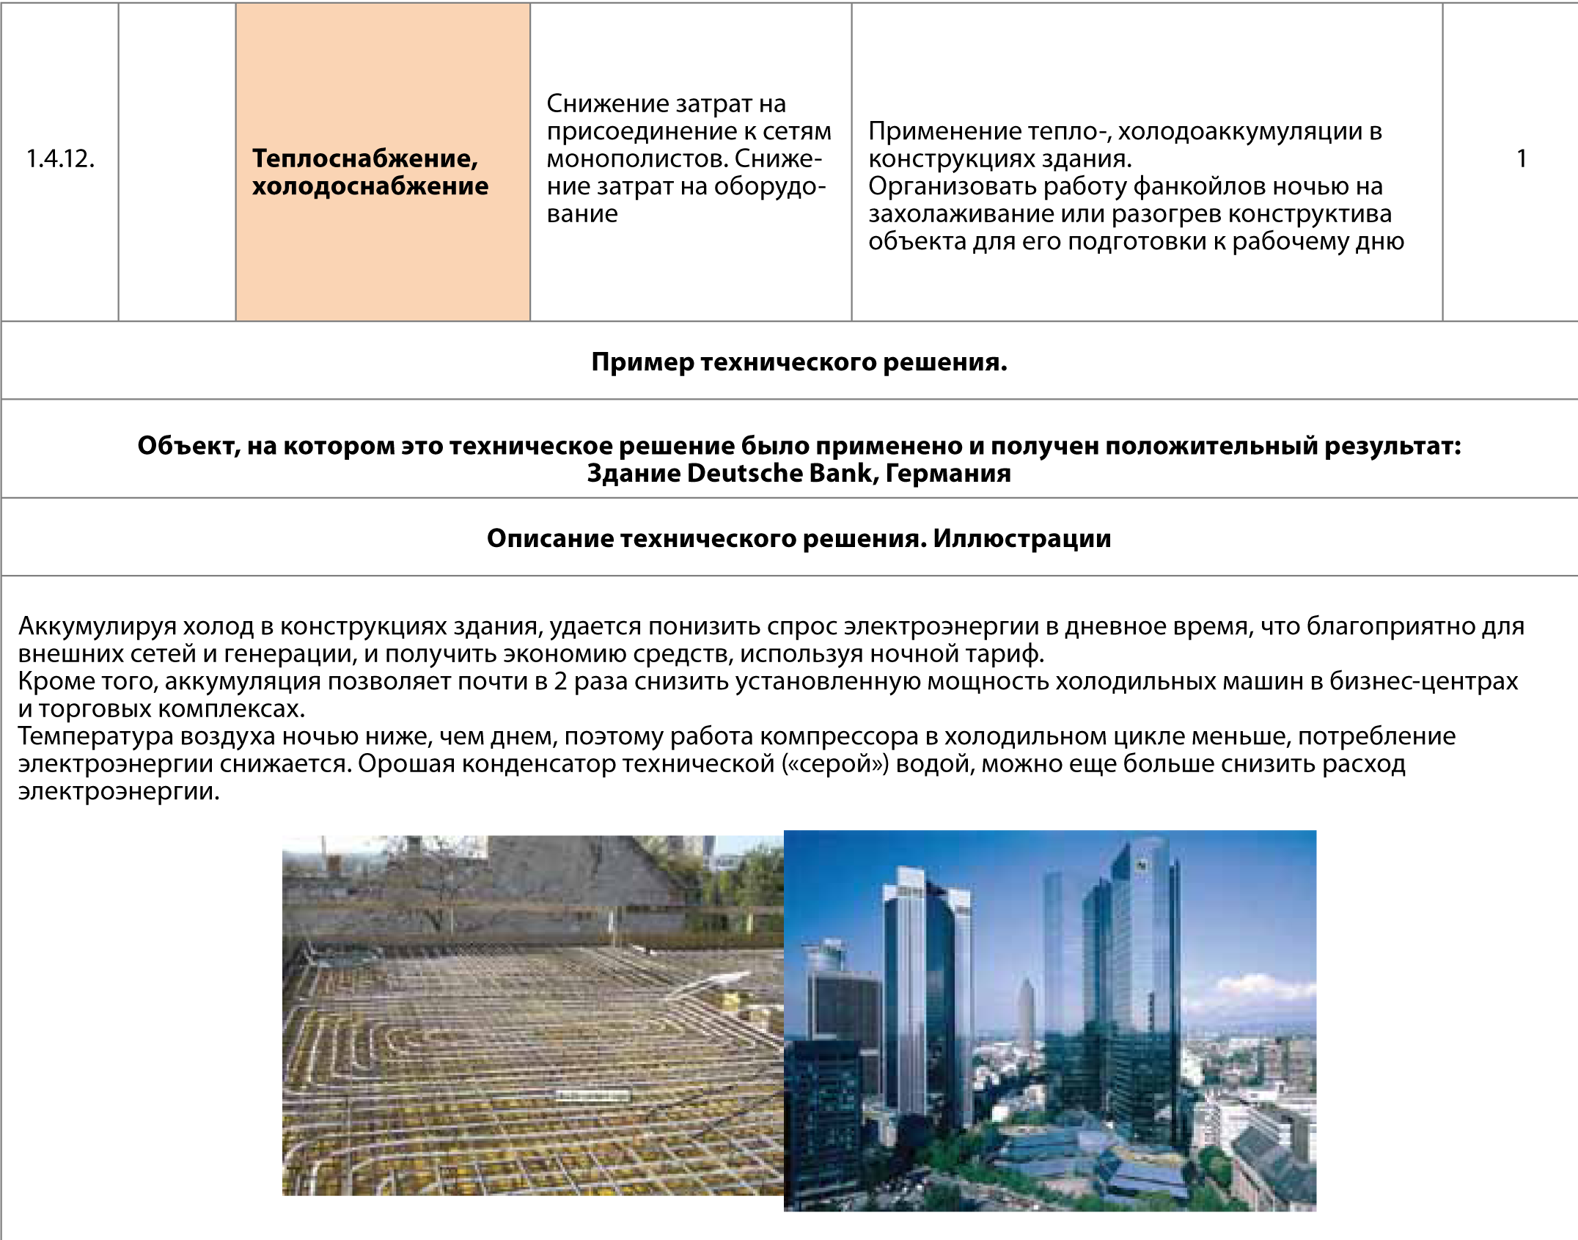
ПРИМЕР ТЕХНИЧЕСКОГО РЕШЕНИЯ ИЗ КАТАЛОГА
Докладчик: Александр Михайлович ГРИМИТЛИН

Slide 9
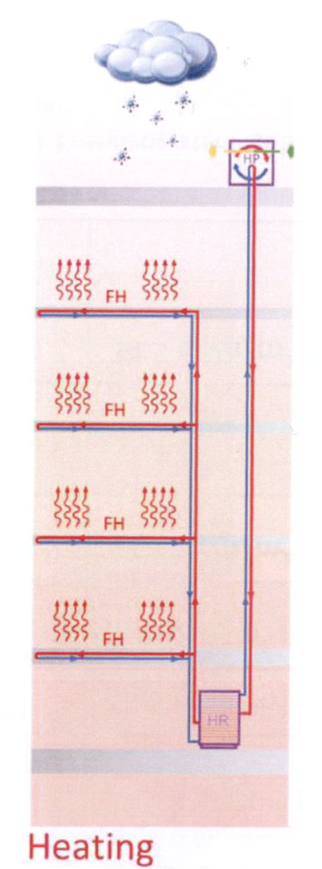
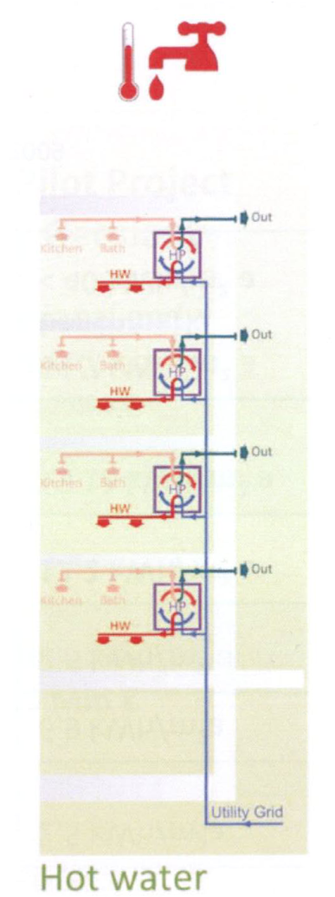
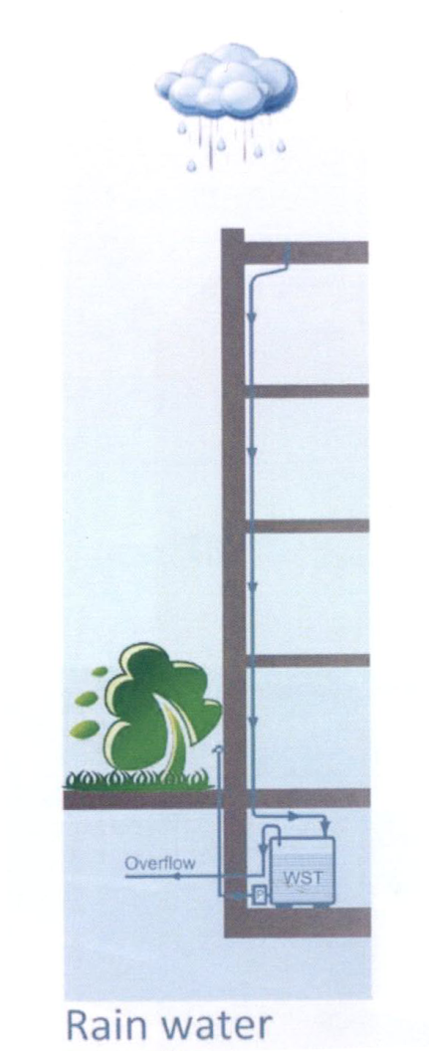
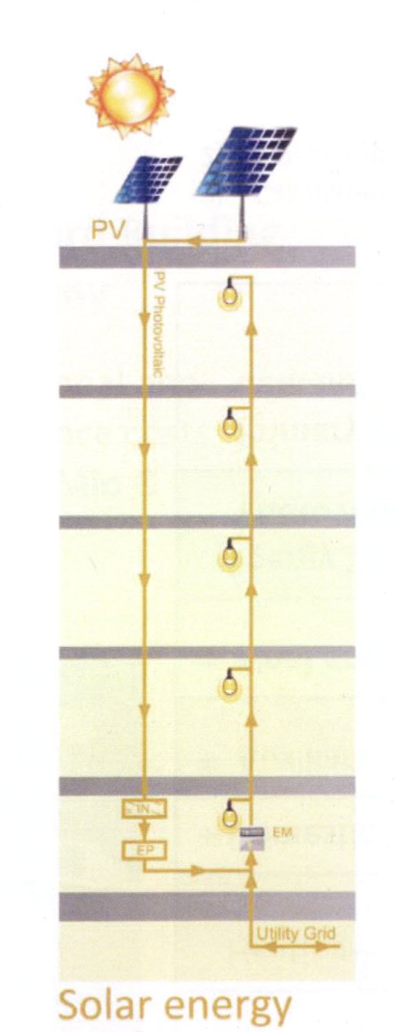
ЭНЕРГОЭФФЕКТИВНЫЕ ТЕХНИЧСКИЕ РЕШЕНИЯ
ОТОПЛЕНИЕ
ГВС
ДОЖДЕВАЯ ВОДА
СОЛНЕЧНАЯ
ЭНЕРГИЯ
Докладчик: Александр Михайлович ГРИМИТЛИН

Slide 10
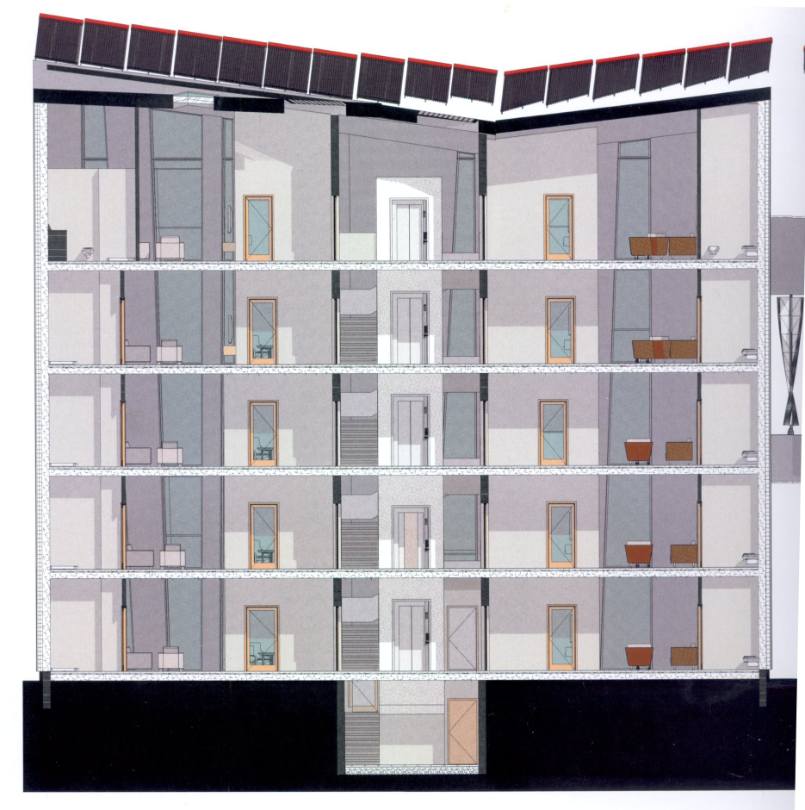
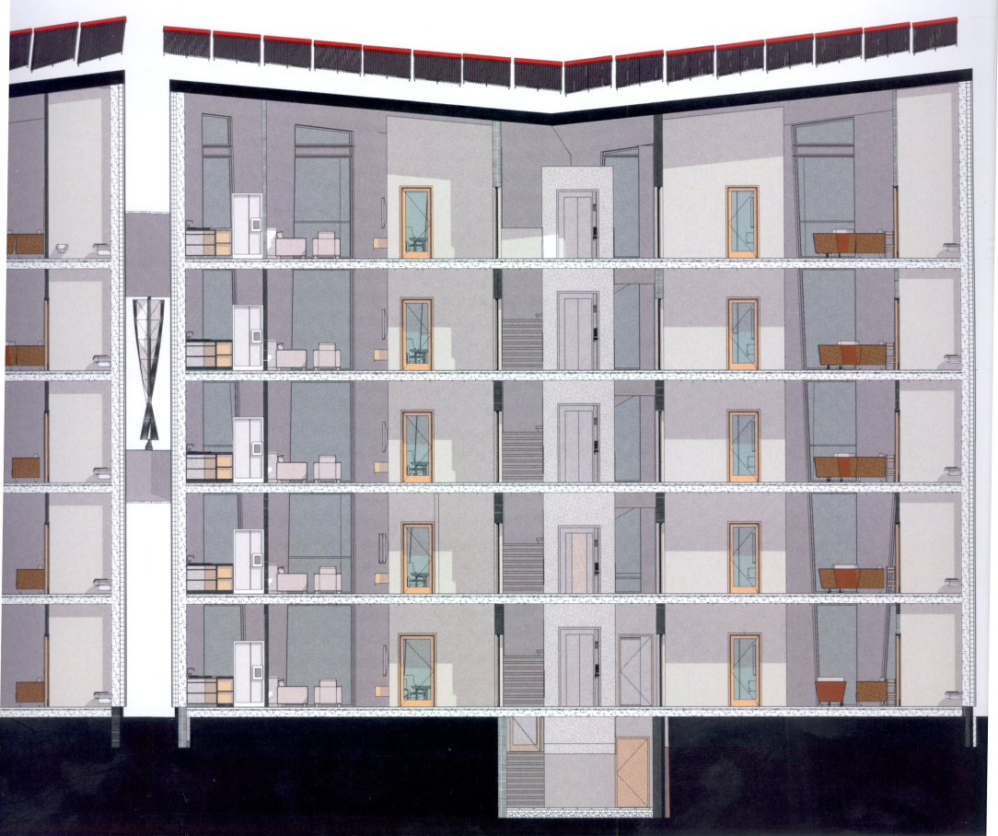

ИСПОЛЬЗОВАНИЕ ЭНЕРГИИ ВЕТРА
Докладчик: Александр Михайлович ГРИМИТЛИН

Slide 11
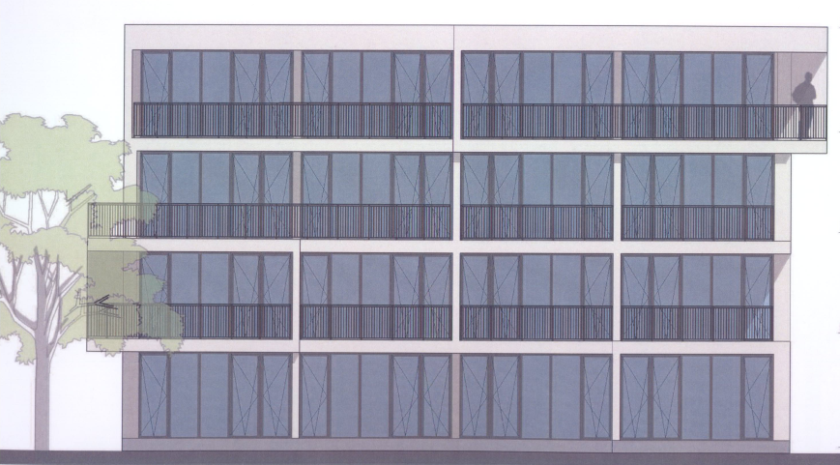
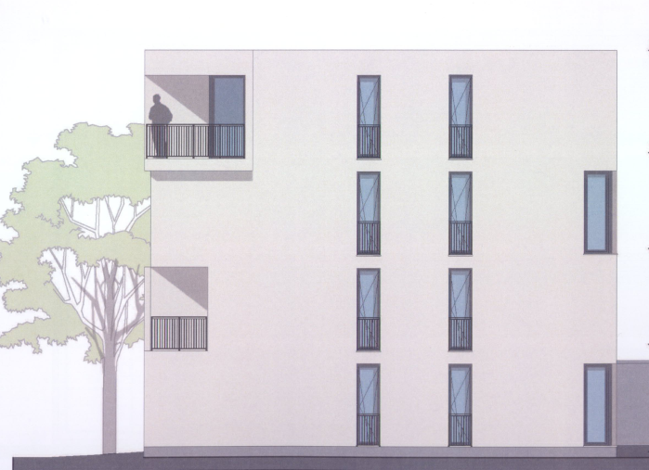
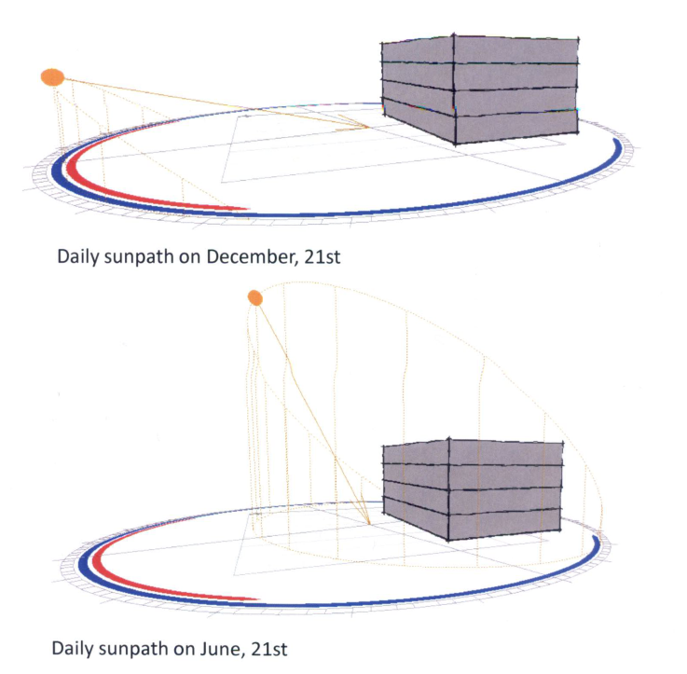
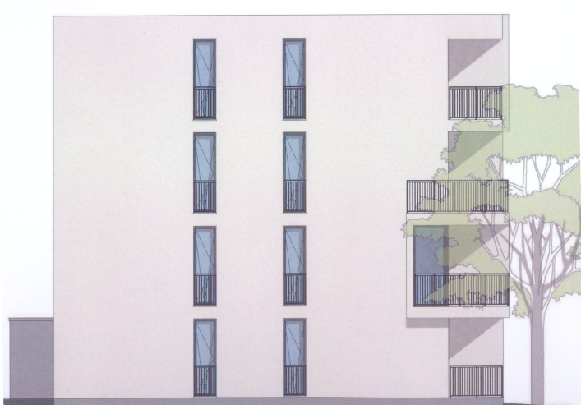
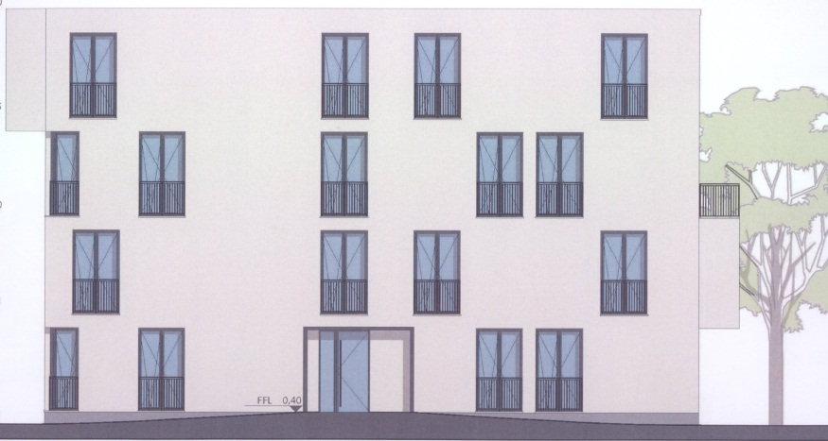
ОРИЕНТИРОВАНИЕ ЗДАНИЯ ПО СТОРОНАМ СВЕТА
зима
ЮЖНЫЙ ФАСАД
ЗАПАДНЫЙ ФАСАД
Угол падения солнечных лучей
ВОСТОЧНЫЙ ФАСАД
СЕВЕРНЫЙ ФАСАД
лето
Докладчик: Александр Михайлович ГРИМИТЛИН

Slide 12
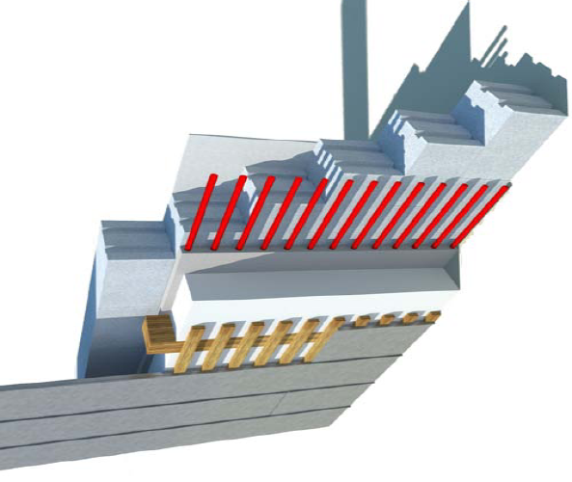
ИСПОЛЬЗОВАНИЕ ТЕРМАЛЬНОГО БАРЬЕРА
Цинковая пластина на титановой основе
Пористый или ячеистый бетон
Деревянный настил
Термальный барьер
Вспененный пенопласт
Докладчик: Александр Михайлович ГРИМИТЛИН

Slide 13
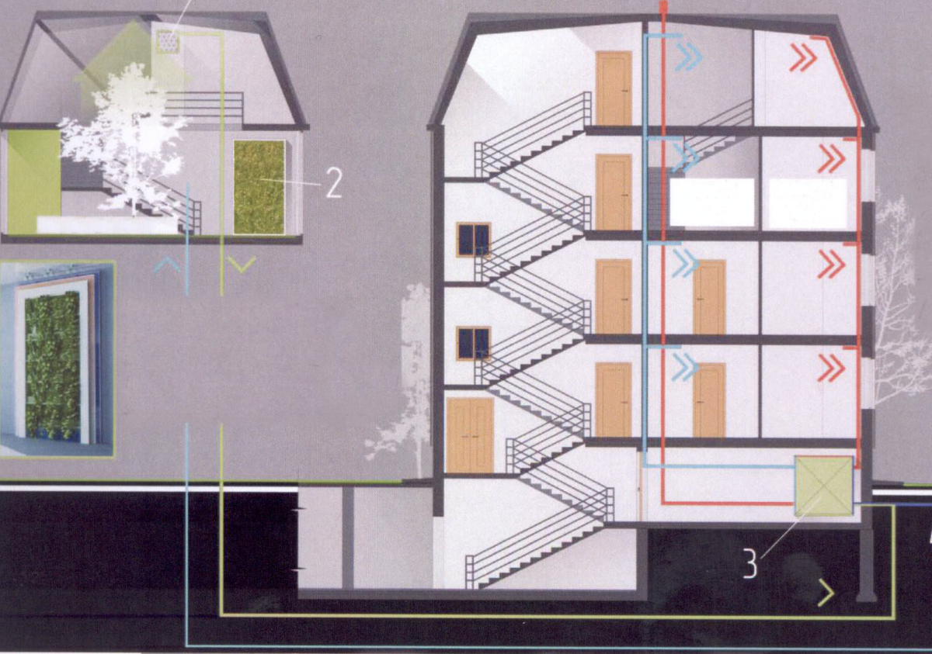
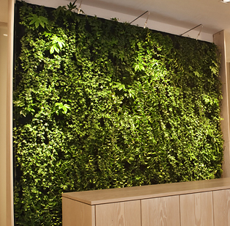
ИСПОЛЬЗОВАНИЕ ЗЕЛЁНЫХ СТЕН
Докладчик: Александр Михайлович ГРИМИТЛИН

Slide 14
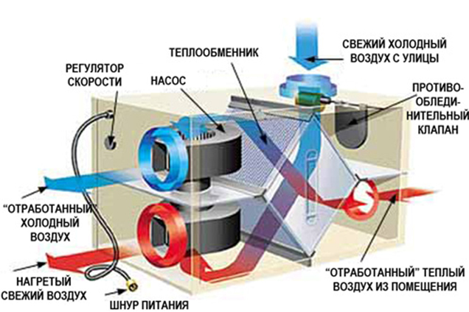
РЕКУПЕРАТОР ВОЗДУХА
Докладчик: Александр Михайлович ГРИМИТЛИН

Slide 15
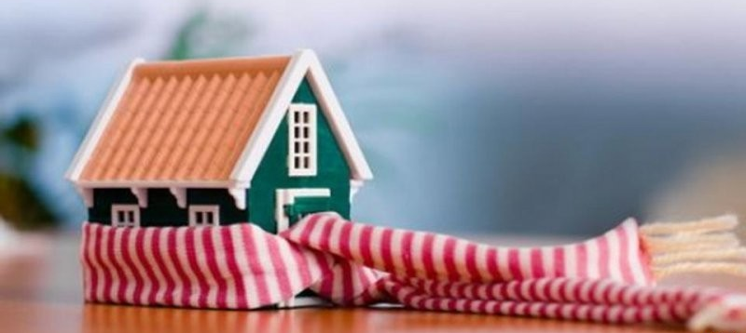
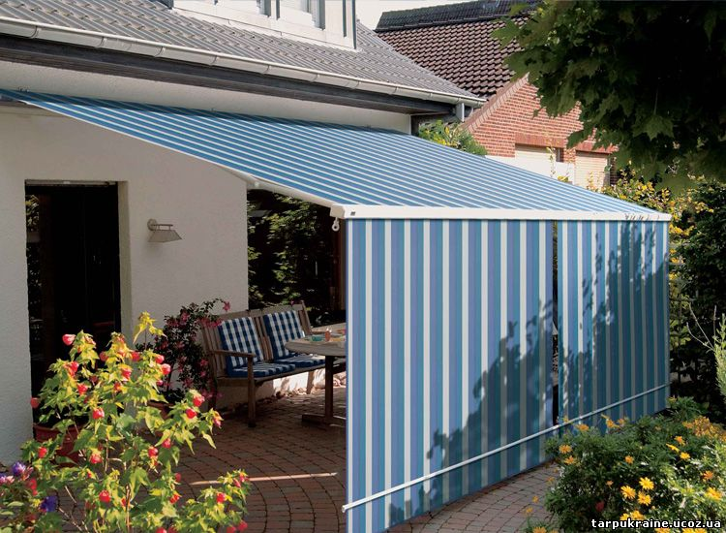
СНИЖЕНИЕ ВОЗДЕЙСТВИЯ ОКРУЖАЮЩЕЙ СРЕДЫ
НА ВНУТРЕННИЙ МИКРОКЛИМАТ ПОМЕЩЕНИЙ
Снижение потребности в отоплении
Снижение потребности в охлаждении
Докладчик: Александр Михайлович ГРИМИТЛИН

Slide 16
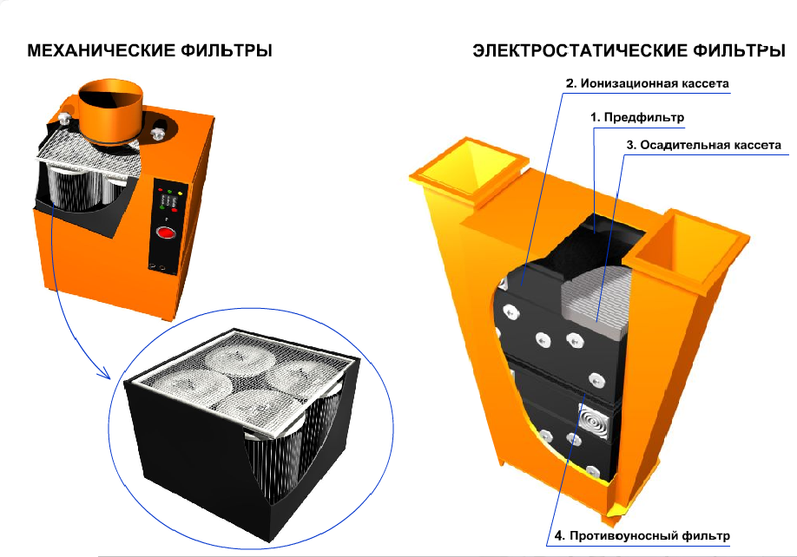
ОБЕСПЕЧЕНИЕ САНИТАРНО-ГИГИЕНИЧЕСКИХ
ТРЕБОВАНИЙ
Докладчик: Александр Михайлович ГРИМИТЛИН

Slide 17
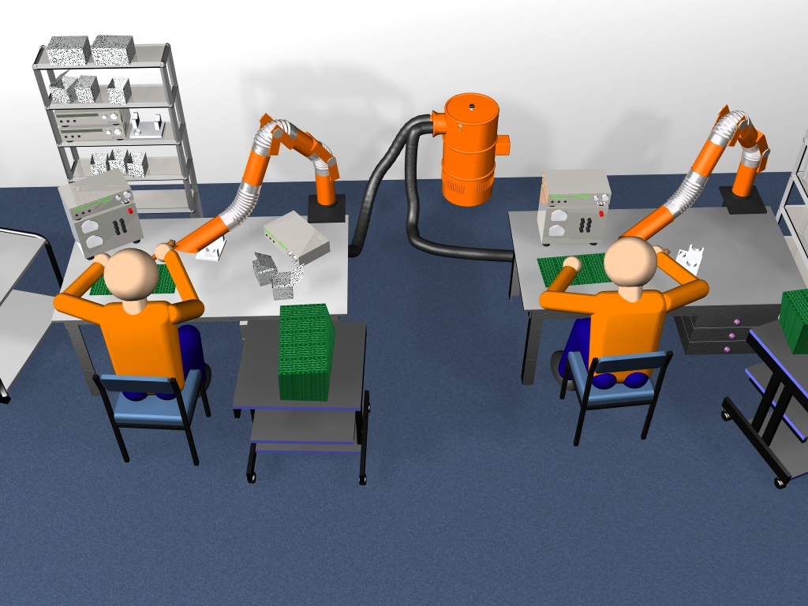
ОБЕСПЕЧЕНИЕ САНИТАРНО-ГИГИЕНИЧЕСКИХ
ТРЕБОВАНИЙ
Докладчик: Александр Михайлович ГРИМИТЛИН

Slide 18
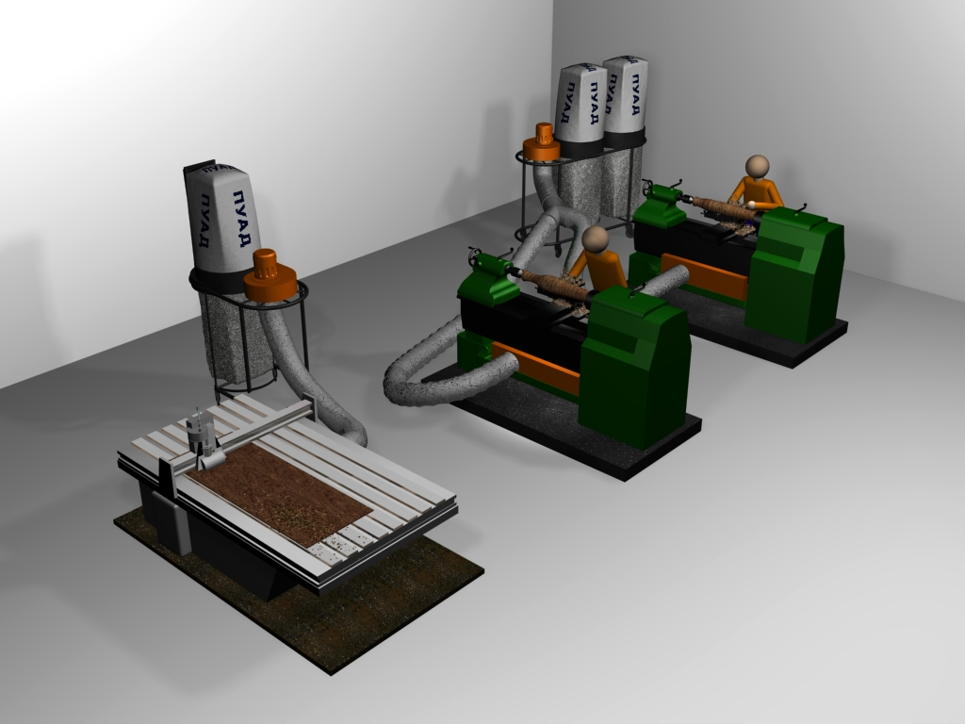
ОБЕСПЕЧЕНИЕ САНИТАРНО-ГИГИЕНИЧЕСКИХ
ТРЕБОВАНИЙ
Докладчик: Александр Михайлович ГРИМИТЛИН

Slide 19
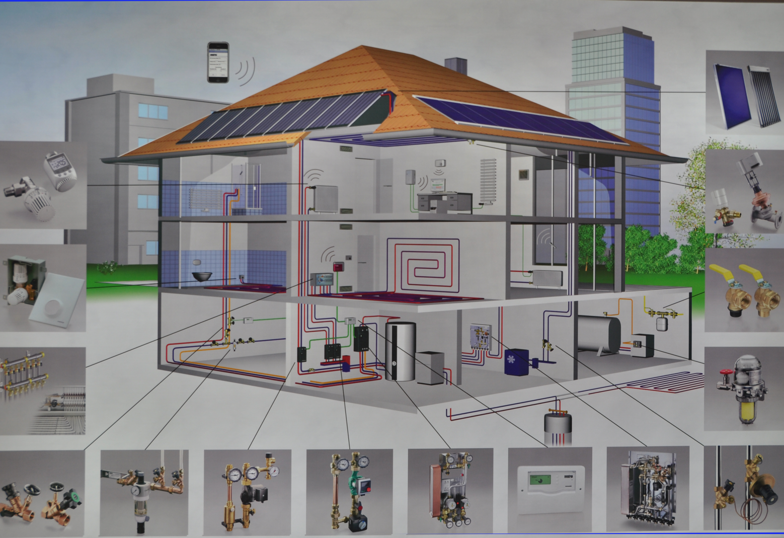
СОВРЕМЕННЫЕ ЭНЕРГОЭФФЕКТИВНЫЕ
ТЕХНИЧЕСКИЕ РЕШЕНИЯ
Докладчик: Александр Михайлович ГРИМИТЛИН

Slide 20

СПАСИБО ЗА ВНИМАНИЕ!
Докладчик: Александр Михайлович ГРИМИТЛИН

